Slide 1
بسم الله الرحمن الرحیم
روش‌های فرهنگ‌سازی اقامه نماز در مدرسه

Slide 2
الف) مقدمات دعوت
شناخت دانش‌آموز
اهتمام مدیر و کادر مدرسه
برنامه برای گسترش و عمق‌بخشی آگاهي و شناخت از نماز
3. فضاسازی معنوی
5. پیوند خدمات‌رسانی‌ها با اقامه نماز
ب) اقامه
ب) رسا بودن صدای اذان
1. دعوت از پيش‌نماز شايسته
2. مشارکت دانش‌آموزان در اقامه نماز
ج) تداوم
1. تكريم نمازگزاران و خادمان آنها
2. امر به معروف و نهی از منکر در مدرسه
3. روشنگری خانواده‌ها

Slide 3
^{شناخت دانش‌اموز}
امام صادق ع: "الْغُلَامُ يَلْعَبُ سَبْعَ سِنِينَ، وَ يَتَعَلَّمُ الْكِتَابَ سَبْعَ سِنِينَ، وَ يَتَعَلَّمُ الْحَلَالَ وَ الْحَرَامَ سَبْعَ سِنِينَ"؛ پسر بچه هفت سال بازي مي‌كند، هفت سال قرآن مي‌آموزد و هفت سال حلال و حرام الهي را فرا مي‌گيرد (کلینی، الكافي، ج6، ص47).
قال النبی "الْوَلَدُ سَيِّدٌ سَبْعَ سِنِينَ وَ عَبْدٌ سَبْعَ‏ سِنِينَ وَ وَ وَزِيرٌ سَبْعَ سِنِينَ" (حرعاملی، وسائل الشیعه، ج 21، ص476).
دَعِ ابْنَكَ يَلْعَبْ سَبْعَ سِنِينَ وَ يُؤَدَّبُ سَبْعاً وَ الْزِمْهُ نَفْسَكَ سَبْعَ سِنِين؛ بگذار فرزند تا هفت سالگی بازی کند و در هفت سال دوم او را پرورش و تأدیب کن. در هفت سال سوم خود را بیشتر به او ملزم کن. (طبرسى، 1412، ص222)
احْمِلْ‏ صَبِيَّكَ‏ حَتَّى‏ يَأْتِيَ‏ عَلَيْهِ‏ سِتُ‏ سِنِينَ‏ ثُمَ‏ أَدِّبْهُ‏ فِي‏ الْكِتَابِ‏ سِتَ‏ سِنِينَ‏ ثُمَ‏ ضُمَّهُ‏ إِلَيْكَ‏ سَبْعَ‏ سِنِينَ فَأَدِّبْهُ بِأَدَبِكَ؛ فرزند خود را مهلتش ده تا شش سال را تمام کند، سپس شش سال او را سواد و ادب آموز. بعد از آن، هفت سال او را با خود همراهش کن و آداب خودت را به او بياموز. (همان، ص222)

Slide 4
الف) زمینه‌سازی
اهتمام مدیر و کادر مدرسه
. إِنَّ الْإِنسَانَ خُلِقَ هَلُوعًا ١٩ إِذَا مَسَّهُ الشَّرُّ‌ جَزُوعًا ٢٠ وَإِذَا مَسَّهُ الْخَيْرُ‌ مَنُوعًا ٢١ إِلَّا الْمُصَلِّينَ ٢٢ الَّذِينَ هُمْ عَلَى صَلَاتِهِمْ دَائِمُونَ ٢٣ وَالَّذِينَ فِي أَمْوَالِهِمْ حَقٌّ مَّعْلُومٌ ٢٤ لِّلسَّائِلِ وَالْمَحْرُ‌ومِ ٢٥ وَالَّذِينَ يُصَدِّقُونَ بِيَوْمِ الدِّينِ ٢٦ وَالَّذِينَ هُم مِّنْ عَذَابِ رَ‌بِّهِم مُّشْفِقُونَ ٢٧ إِنَّ عَذَابَ رَ‌بِّهِمْ غَيْرُ‌ مَأْمُونٍ ٢٨ وَالَّذِينَ هُمْ لِفُرُ‌وجِهِمْ حَافِظُونَ ٢٩ إِلَّا عَلَى أَزْوَاجِهِمْ أَوْ مَا مَلَكَتْ أَيْمَانُهُمْ فَإِنَّهُمْ غَيْرُ‌ مَلُومِينَ ٣٠ فَمَنِ ابْتَغَى وَرَ‌اءَ ذَلِكَ فَأُولَـئِكَ هُمُ الْعَادُونَ ٣١ وَالَّذِينَ هُمْ لِأَمَانَاتِهِمْ وَعَهْدِهِمْ رَ‌اعُونَ ٣٢ وَالَّذِينَ هُم بِشَهَادَاتِهِمْ قَائِمُونَ ٣٣ وَالَّذِينَ هُمْ عَلَى صَلَاتِهِمْ يُحَافِظُونَ ٣٤ أُولَـئِكَ فِي جَنَّاتٍ مُّكْرَ‌مُونَ ٣٥
^{(سورۀ معارج).}

Slide 5
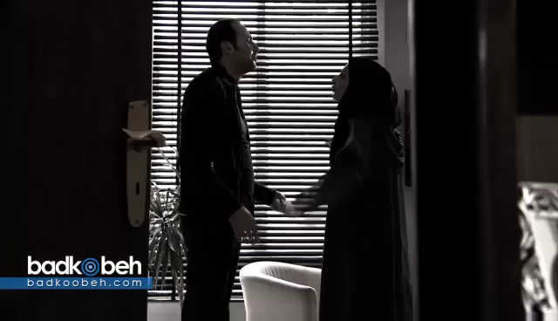
بچه ها الگو می‌گیرند

Slide 6
2. عمق‌بخشیِ شناخت از نماز
دو. انتقال زیبایی‌های نماز
یک. تقدم داشتنِ دانستنی‌های معرفت‌بخش
سه. عدم اشتغال بیش از حد به مباحث نظری
چهار. گره نزدن انجام نماز به آثار آن
پنج . استفاده از قالب‌های متنوع
3. فضاسازی معنوی
گروه "نمازیاورانِ هنرمند"
4. پیوند خدمات‌رسانی‌ها با اقامه نماز

Slide 7
ب) اقامه
1. رسا بودن صدای اذان
2. دعوت از پيش‌نماز شايسته
3. مشارکت دانش‌آموزان در اقامه نماز

Slide 8
ج) تداوم
1. تكريم نمازگزاران و خادمان آنها
2. امر به معروف و نهی از منکر در مدرسه
(کنجکاوی در عبادات نوجوانان ممنوع!)
3. روشنگری خانواده‌ها

